Slide 2
Poljoprivreda i šumarstvo Nizinske Hrvatske
Gospodarstvo Nizinske Hrvatske
Notes:
-opisati specifičnosti poljoprivrede pojedinih regija
-nabrojiti važnije poljoprivredne kulture i vrste stočarske proizvodnje
-obrazložiti zašto je Nizinska Hrvatska najvažnija poljoprivredna regija
-opisati što je staklenička proizvodnja
-opisati obilježja vinogradarstva, vinarstva i podrumarstva
-navesti udio šuma u Nizinskoj Hr.
-navesti najzastupljenije šumske vrste
-odrediti gospodarsku važnost hrasta lužnjaka za drvnu industriju i izvoz
-navesti vrste riba koje se najviše uzgajaju u ribnjacima
-nabrojiti i pokazati na geografskoj karti: poljoprivredne regije Nizinske Hrvatske , područja poznata po uzgoju vinove loze i po proizvodnji vina, najveće ribnjake

Slide 3






Primarni sektor
Poljoprivreda
Šumarstvo
Lov
Ribarstvo
Nerazvijene zemlje → zastarjele metode → proizvodnja za vlastite potrebe → velik udio zaposlenih
Razvijene zemlje → moderna tehnologija → proizvodnja za prodaju → mali udio zaposlenih
Poljodjelstvo
Iskorištavanje
Lov
Uzgoj morskih organizama
Stočarstvo
Pošumljavanje
Notes:
Primarnim djelatnostima pripadaju zanimanja kojima se čovjek bavi još od
prvobitne zajednice. To su poljoprivreda, šumarstvo, ribarstvo i lov. Isprva
su se gotovo svi ljudi bavili tim djelatnostima. Poljoprivreda obuhvaća poljodjelstvo
(uzgoj različitih biljnih kultura) i stočarstvo (uzgoj životinja). Za
koje se sve potrebe uzgajaju životinje? Ribarstvo obuhvaća ulov i uzgoj ribe
te drugih morskih i slatkovodnih organizama. Šumarstvo je gospodarenje
šumama, dakle njihovo iskorištavanje ali i pošumljivanje i opća briga o šumama.
U nerazvijenim i slabo razvijenim zemljama i danas se znatan dio
stanovništva bavi primarnim djelatnostima, ali pretežno za vlastite potrebe.
Nasuprot tome, u visokorazvijenim zemljama primarnim djelatnostima bavi se malo ljudi ali proizvode uglavnom za prodaju, primjenjujući napredne načine proizvodnje. Osuvremenjivanje poljoprivrede glavni je razlog smanjenja zaposlenih u primarnim djelatnostima.

Slide 4
Poljoprivreda Nizinske Hrvatske
Najvažnija poljoprivredna regija u Hrvatskoj
70% površine je nizinski reljef
Povoljan sastav tla
Povoljni klimatski uvjeti
Notes:
UVODNI DIO
-ponoviti prirodno geografska obilježja prostora Nizinske Hrvatske (reljef, klima, tlo, vegetacija, obilježja voda) – prema pitanjima za provjeru obrazovnih ishoda u nastavnim jedinicama 13., 16., 17., 19.
-odgovoriti usmeno na pitanja iz uvoda u lekciju (udžbenik, str.148.)
-najaviti cilj i objasniti način rada
GLAVNI DIO
-učenici radom u trojkama analiziraju tekst i grafičke priloge u udžbeniku (str. 148./152.) i ispisuju bilješke u obliku umnih mapa na papir dimenzija A3
-nakon završetka slijedi prezentacija nekoliko uradaka (prezentira po dogovoru jedan/dva/sva tri člana trojke); prezentira se uz pomoć geografske karte i umne mape
-učenici koji slušaju izlaganje mogu nakon završetka postavljati pitanja, otvoriti diskusiju o nekom problemu i sl.
ZAVRŠNI DIO
-radom u trojkama riješiti zadatke za provjeru ishoda učenja (mogu se služiti izrađenim umnim mapama)
-uputiti učenike da riješe radnu bilježnicu kod kuće

Slide 5
Poljoprivredne površine – 42% zemljišta

Slide 6
Obzirom na reljef i poljoprivredne kulture razlikuju se:
Ravničarska poljoprivredna regija
Istočna Hrvatska (Slavonija, Srijem, Baranja)
Dio središnje Hrvatske (Posavina, Podravina, dio Međimurja)
Brežuljkasta poljoprivredna regija
Veći dio središnje i manji dio istočne Hrvatske

Slide 7
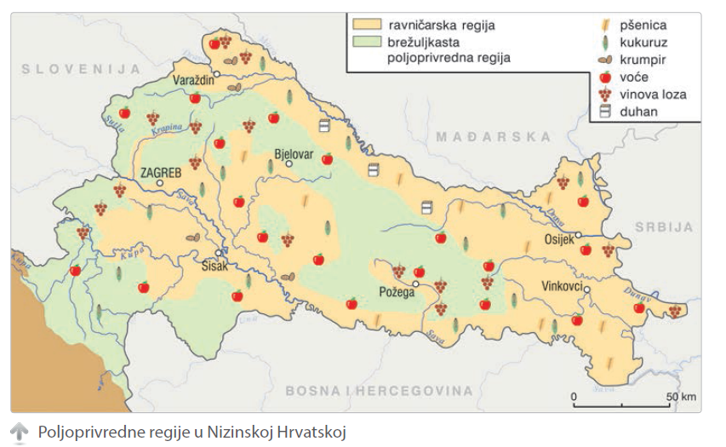

Slide 8
Ravničarska poljoprivredna regija
Žitarice – kukuruz i pšenica
Žitnica Hrvatske
Industrijsko bilje – šećerna repa, uljarice,
Krumpir
Povrće – staklenička proizvodnja
Voćarske kulture – jabuke, kruške, šljive
Peradarske farme → Međimurje

Slide 9
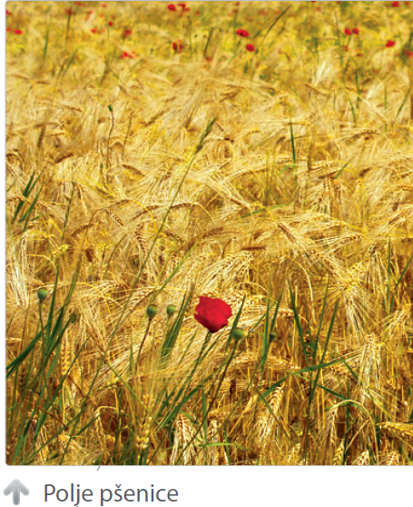

Slide 10
Ravničarska poljoprivredna regija
Vinogradarstvo, vinarstvo i podrumarstvo
Dominiraju sorte bijelog vina
Okolica Iloka i Đakova (biskupijska vina)
Dijelovi Baranja i Erduta
Okolica Kutjeva i Požeška kotlina

Slide 11
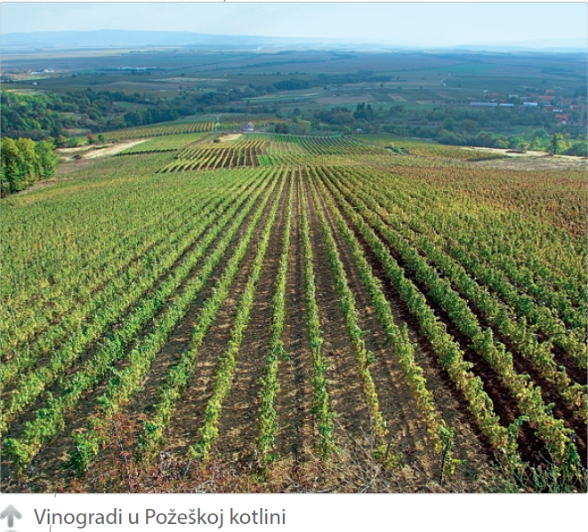
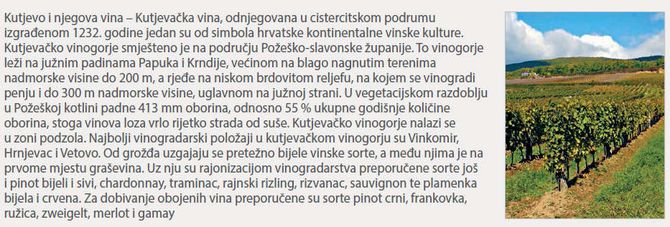

Slide 12
Brežuljkasta poljoprivredna regija
Prostor iznad 200 m nadmorske visine
Slabija kvaliteta tla
Manje povoljna klimatska obilježja
Puno malih posjeda koji ostvaruju niže prinose
Kukuruz, pšenica, krumpir, povrće
Govedarstvo (okolica Bjelovara), svinjogojstvo (Zagorje, Kordun, Banovina)

Slide 13
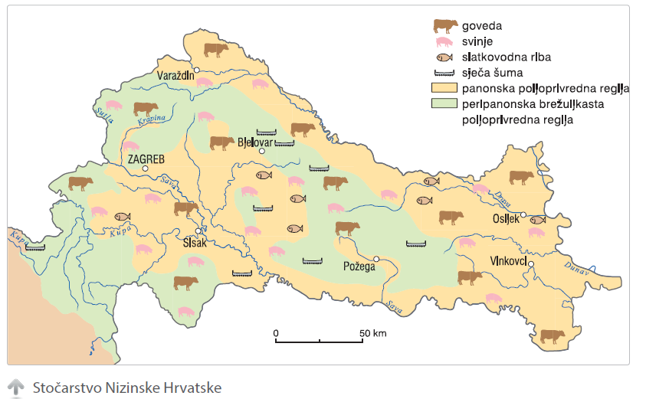

Slide 14
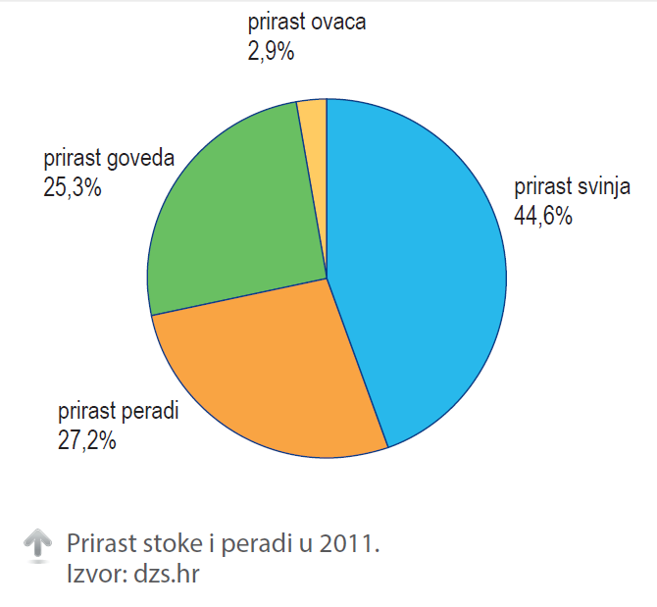
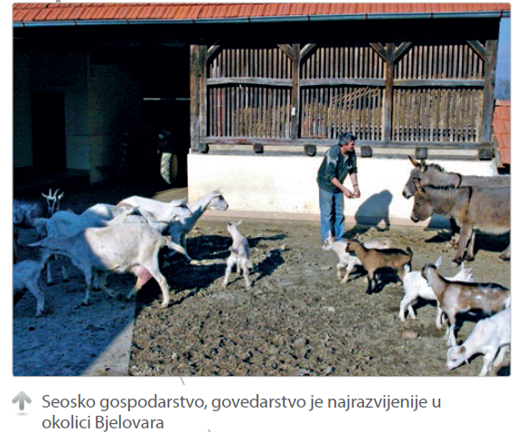

Slide 15
Ekološka poljoprivreda
Proizvodnja zdrave hrane, bez primjene agrokemikalija
Komparativne prednosti Hrvatske – klima, tlo, poljoprivredne kulture
Uz kvalitetna ulaganja – proizvodnja “zdrave hrane”, ekološkog sjemena, meda, ljekovitog bilja itd.

Slide 16
Šumarstvo
Duga tradicija
Izgradnja i širenje poljoprivrednog zemljišta → Smanjenje udjela šumskih površina
Listopadne šume hrasta i bukve
Spačvanska šuma – slavonski hrast – hrast lužnjak

Slide 17
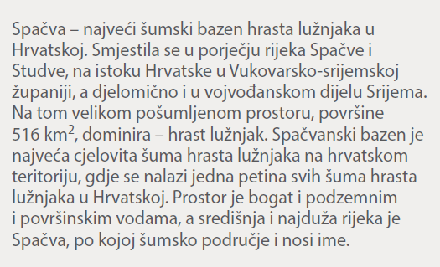
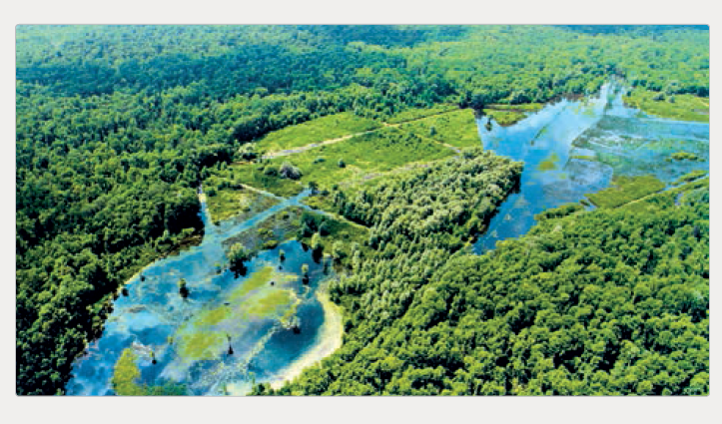

Slide 18
Drvna industrija
Postrojenja:
Bjelovar, Slavonski Brod, Vinkovci, Đurđenovac
Namještaj:
Zagreb, Slatina, Novska, Nova Gradiška, Virovitica
Papir:
- Belišće

Slide 19
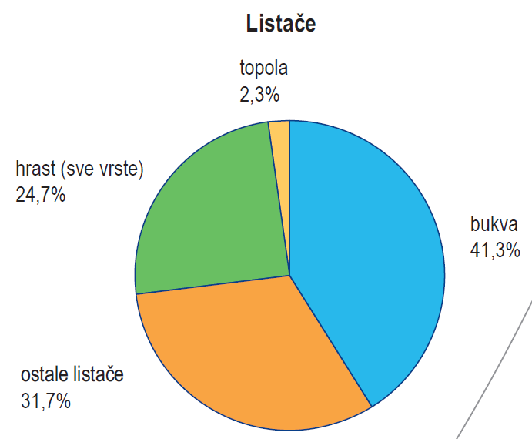
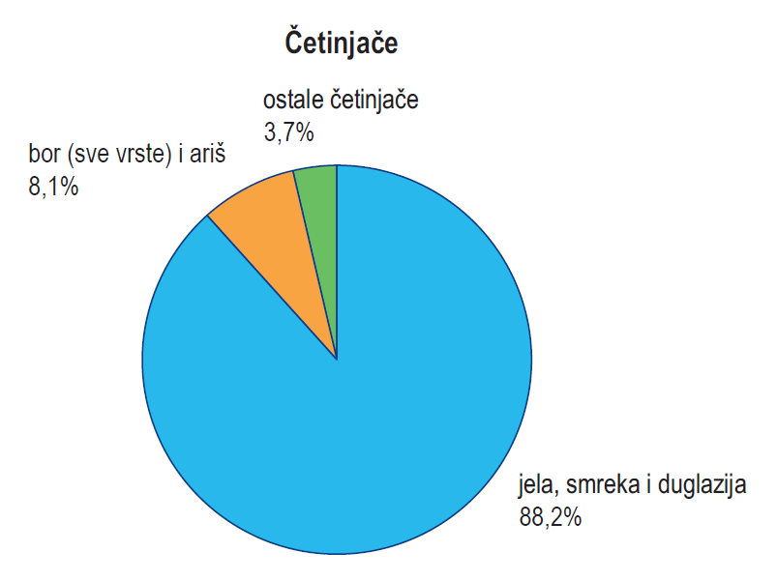


Slide 20
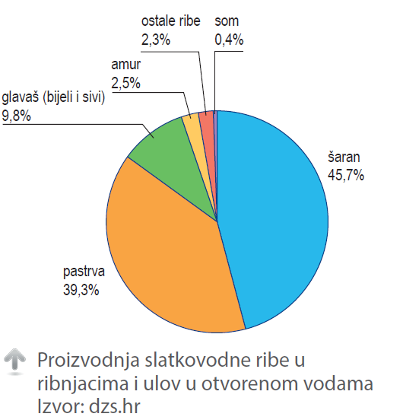
Ribnjačarstvo
Slatkovodna riba: šaran, pastrva, amur
Jasinje (Slavonski Brod)
Končanica (Daruvar)
Našička Breznica (Našice)
Grudnjak (Orahovica)

Slide 21
Ponavljanje
1. Obrazložite zašto je Nizinska Hrvatska najvažnija poljoprivredna regija u Hrvatskoj.
2. Koji dio Nizinske Hrvatske zauzima ravničarska poljoprivredna regija?
3.Što se najviše uzgaja u ravničarskoj poljoprivrednoj regiji?
4.Opišite što je staklenička proizvodnja.
5.Koje su najzastupljenije voćarske kulture u ravničarskoj regiji?
6.Koje sorte vina dominiraju u ravničarskoj regiji?
7.Navedite nekoliko područja poznatih po uzgoju vinove loze i po proizvodnji vina u Nizinskoj Hrvatskoj i pokažite ih na geografskoj karti.
8. Koji dio Nizinske Hrvatske zauzima brežuljkasta poljoprivredna regija?

Slide 22
Ponavljanje
9. Navedite što se najviše uzgaja u brežuljkastoj poljoprivrednoj regiji.
10.Što je ekološka poljoprivreda?
11.Zašto Hrvatska ima dobre predispozicije za bavljenje ekološkom poljoprivredom
12.Koliko iznosi udio šuma na prostoru Nizinske Hrvatske
13.Zašto se smanjuje udio šumskih površina?
14.Koje šumske vrste prevladavaju u Nizinskoj Hrvatskoj
15.Gdje se nalazi najveća hrvatska tvornica papira?
16.Koje se vrste riba najviše uzgajaju u ribnjacima?
17.Imenujte i pokažite na geografskoj karti nekoliko većih ribnjaka u Nizinskoj Hrvatskoj

